Slide 1


한국만화박물관에
여러분을 초대 합니다!

Slide 2


-행복한만화나눔 한국만화박물관 초청 프로그램-
<즐거운 여름방학! 만화축제와 함께!>
행사개요
○ 행 사 명 : <즐거운 여름방학! 만화축제와 함께!>
○ 프로그램 : 한국만화박물관 및 부천국제만화축제 관람
○ 초청대상 : 문화소외계층
(※ 지역아동센터 및 다문화가정, 한부모가정, 복지관, 장애인 단체 등)
○ 초청인원 : 300명
○ 초 청 일 : 2016. 7. 27.(수)
신청방법
○ 신청서 양식 기재 후 이메일 발송(olivetree@komacon.kr)
○ 신청기간 : 2016. 7. 1. ~ 7. 24.
※ 박물관 운영시간 : 10:00~18:00(입장마감 17:00)
※ 프로그램은 모두 무료로 제공 됩니다.
※ 초청일에 방문 가능한 시간을 직접 선택하실 수 있습니다.

Slide 3









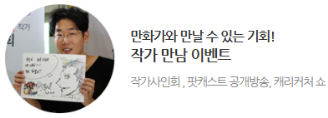
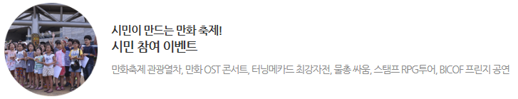

★ <즐거운 여름방학! 만화축제와 함께!> 초청 프로그램에 참여 하시면
다양한 만화 문화를 체험 하실 수 있습니다.
다양한 전시
참여행사

Slide 4
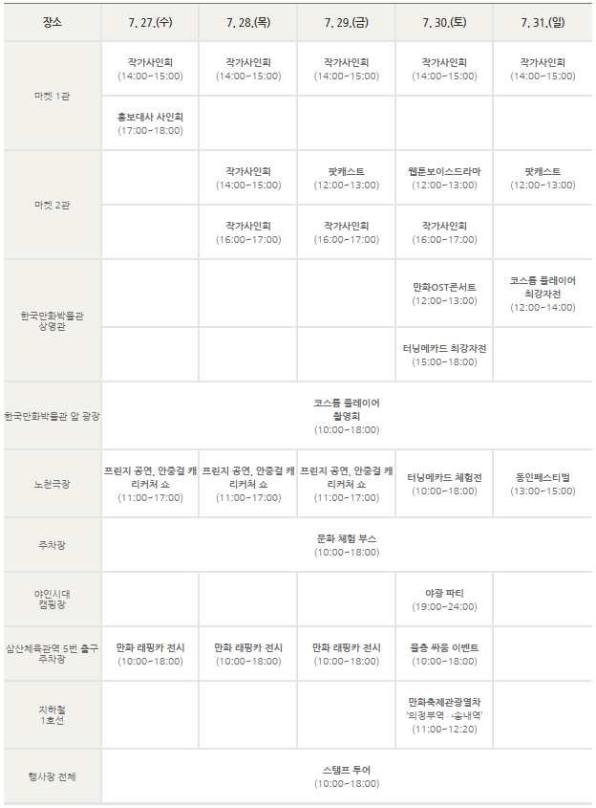
행사 일정표
*상황에 따라 행사 일정이 변동 될 수 있습니다.

Slide 5
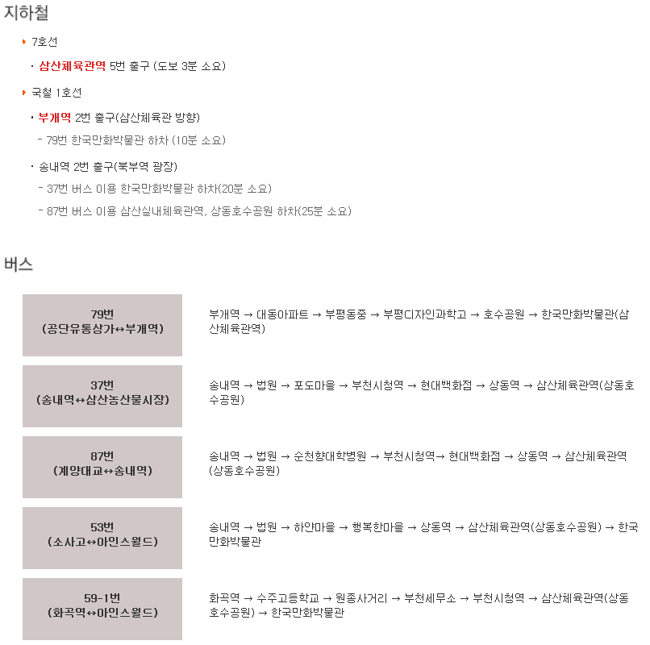

오시는 길
(경기도 부천시 원미구 길주로 1 한국만화박물관)

Slide 6

다양한 만화문화를
체험해 볼 수 있는 좋은 기회!
문화소외계층 여러분들과
함께 나누고 싶습니다.
담당자님의 신청을 기다립니다.
감사합니다.

